Slide 1
PROJEKTNA MOBILNOST UK
Ema Dujček

Slide 2
MOBILNOST U UK
3.mobilnost u sklopu projekta NSFEU
1.-5.6.2015.
Članice projektnog tima Mirela Šprajc i Ema Dujček
Škola domaćin Rayleigh Primary School, Rayleigh.
Cilj- prezentacija odrađenih projektnih zadataka- upoznati učenike s glazbenim razdobljima i jednim poznatim hrvatskim skladateljem
Sve aktivnosti odrađene su s učenicima naše škole, a rad je prezentiran ostalim projektnim timovima.

Slide 3
RAYLEIGH

Slide 4
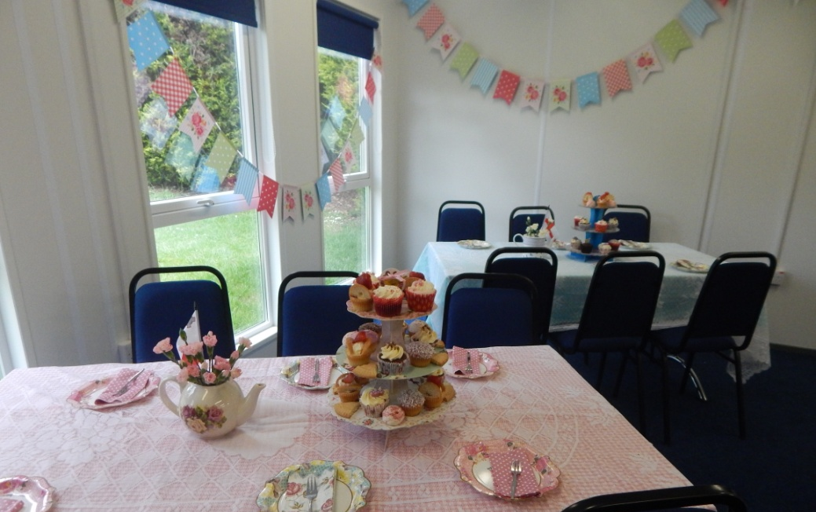
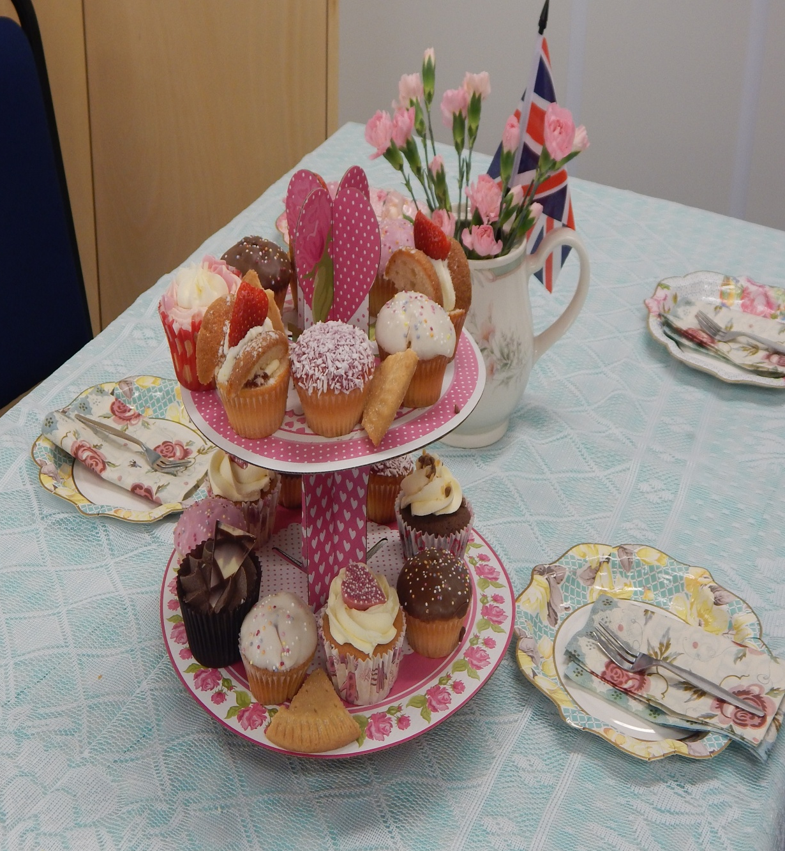
DOČEK

Slide 5
ŠKOLA

Slide 6
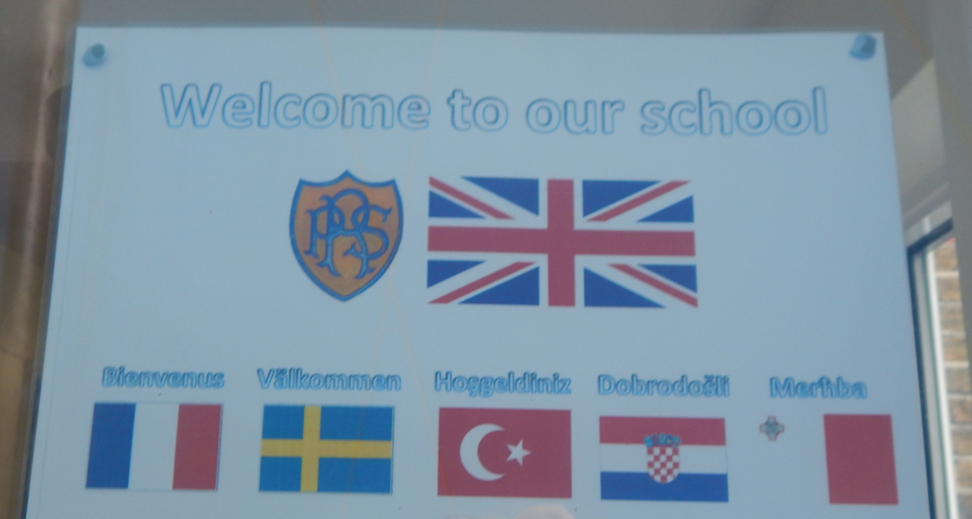

Slide 7
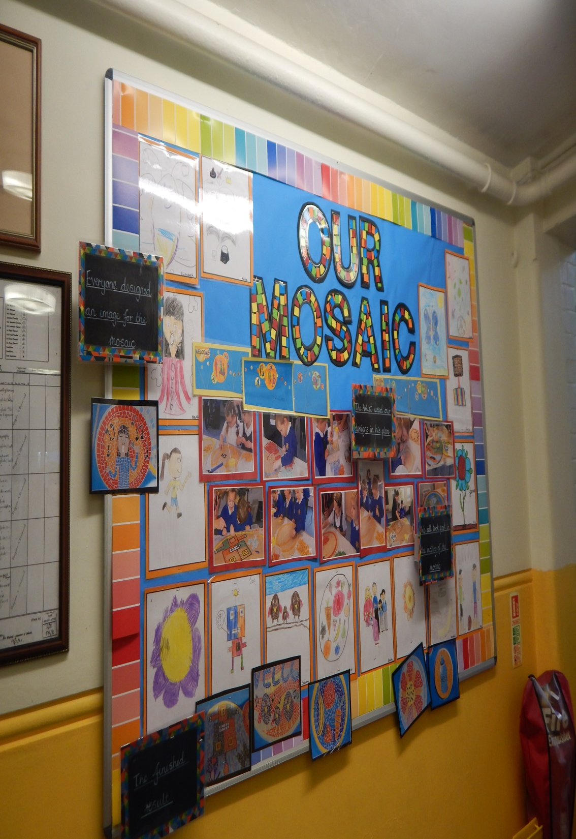
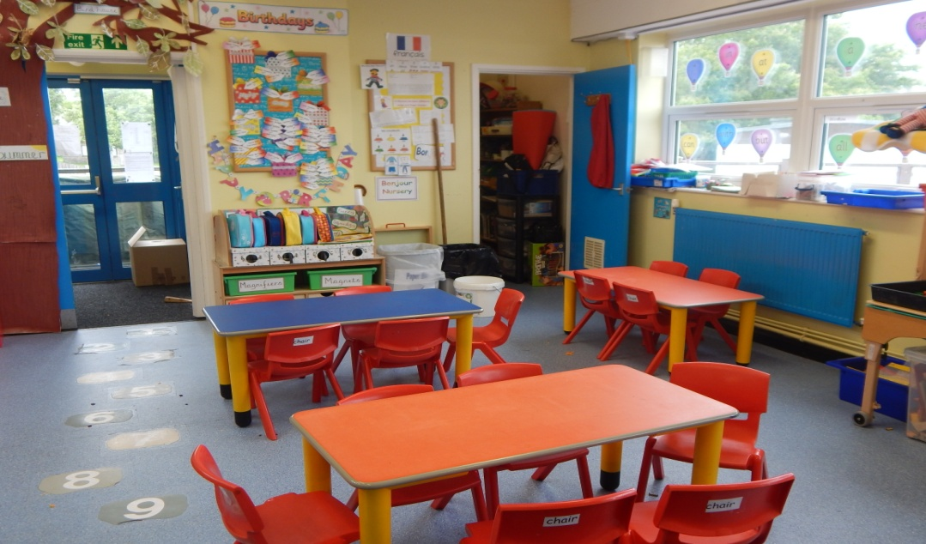

Slide 9
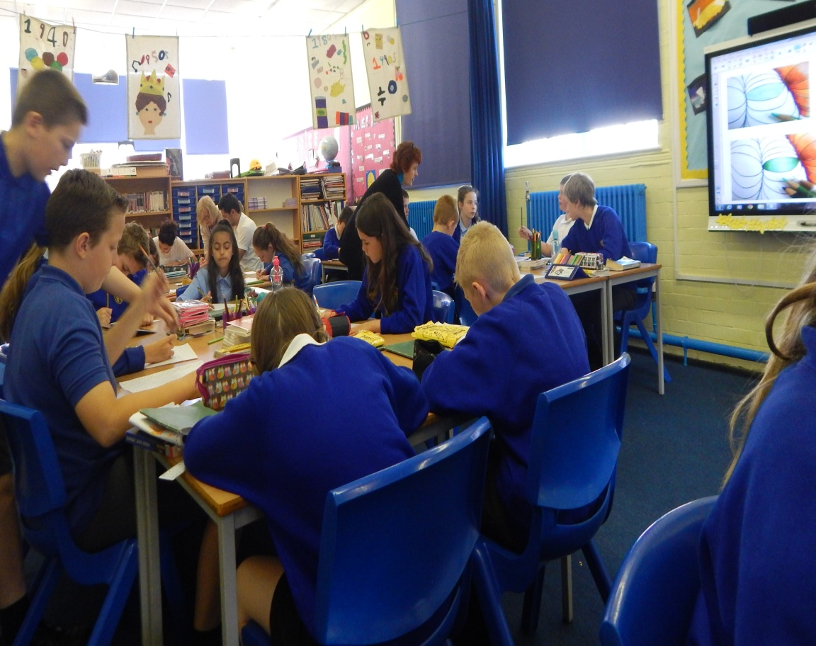
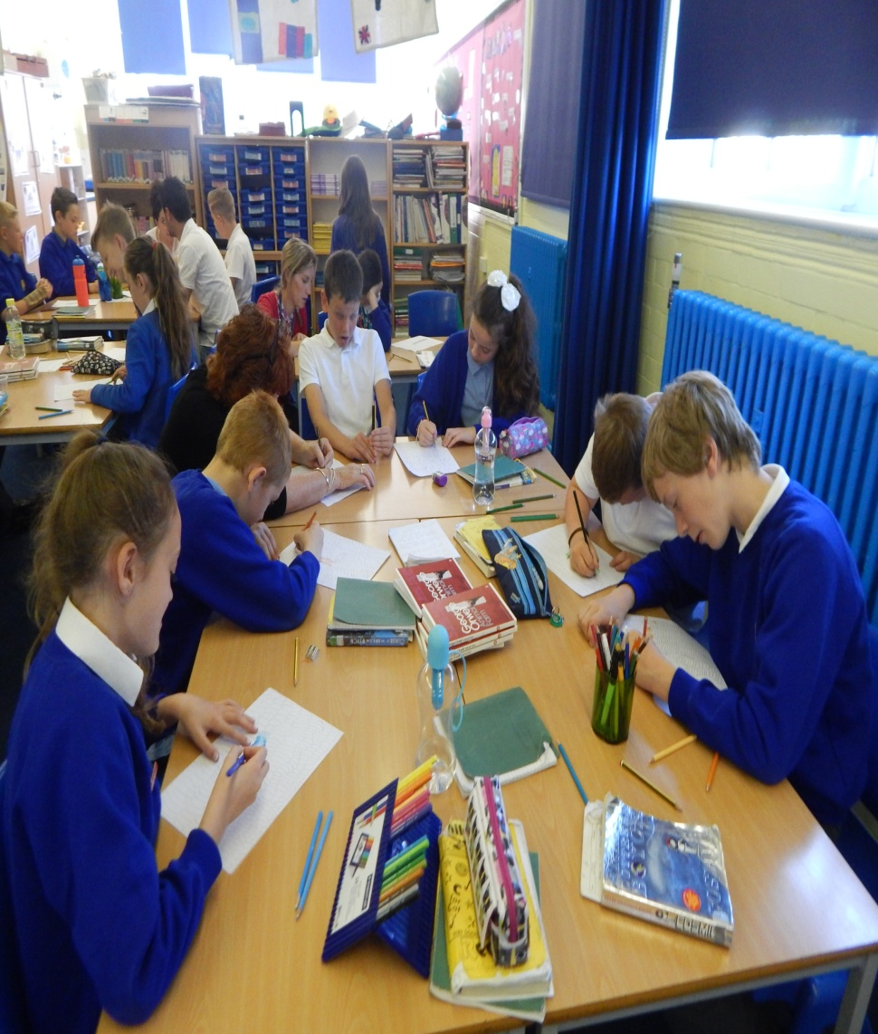
RAZRED

Slide 11
RAD S UČENICIMA- PJEVANJE

Slide 12
PRIREDBA

Slide 13
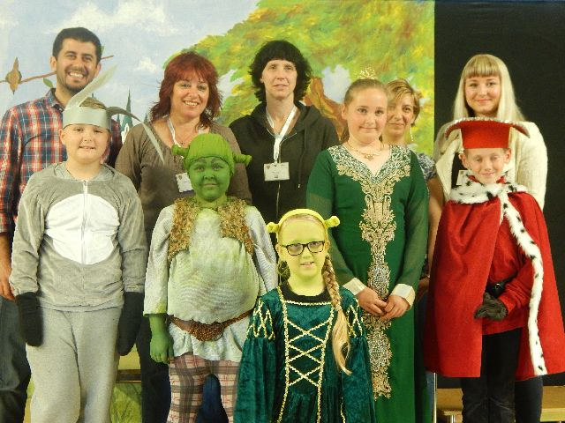
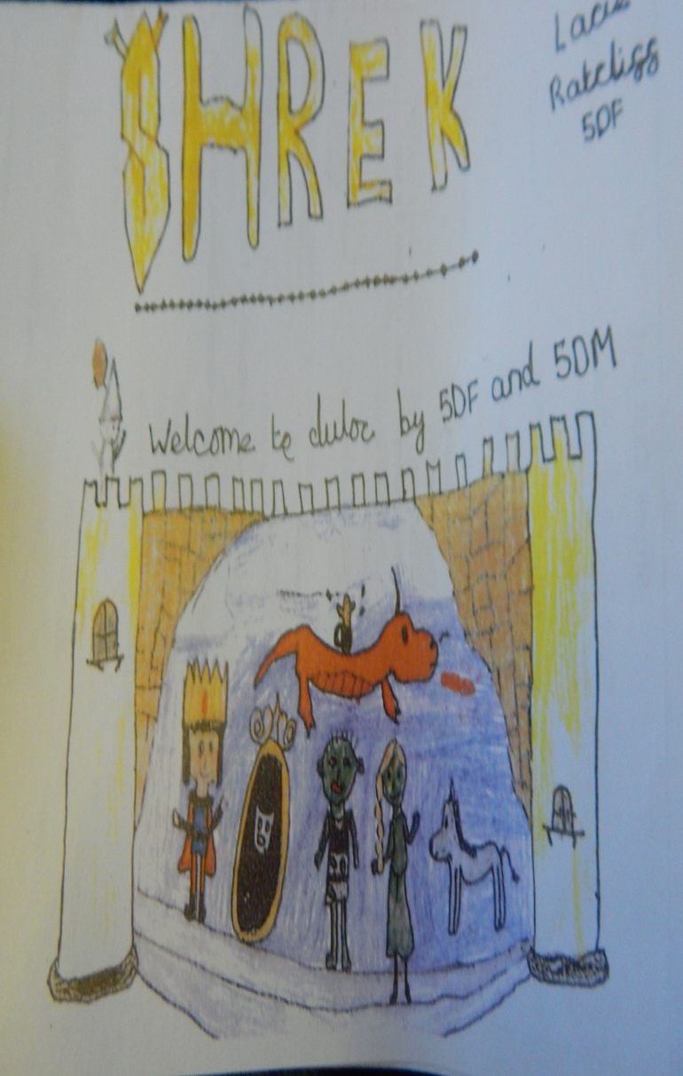
PREDSTAVA SHREK

Slide 15
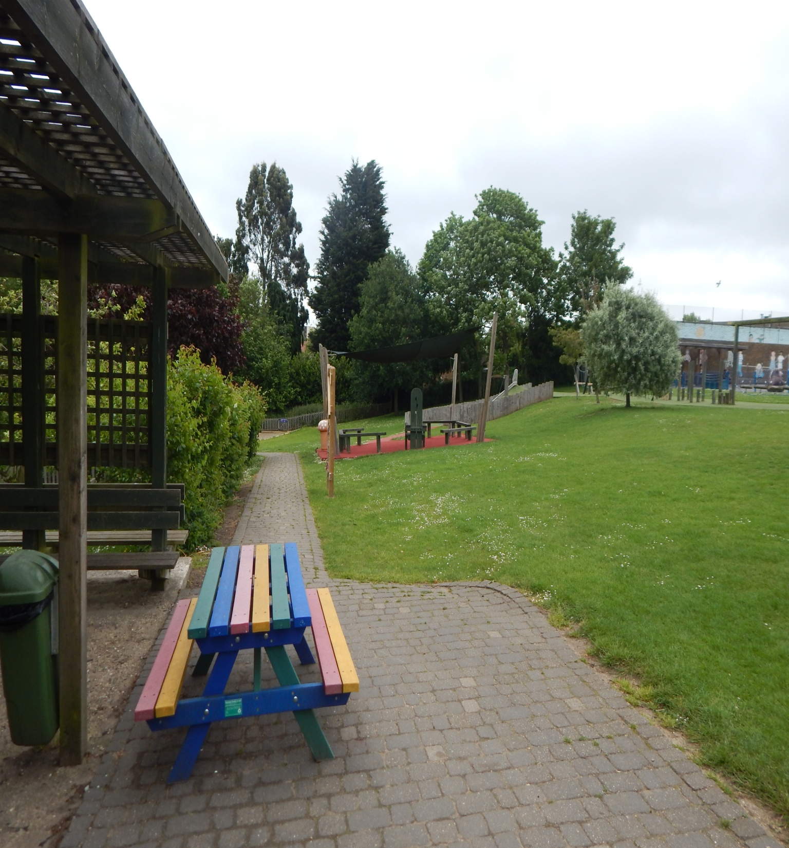
ŠKOLSKO DVORIŠTE

Slide 16
ŠKOLSKA KUHINJA

Slide 17
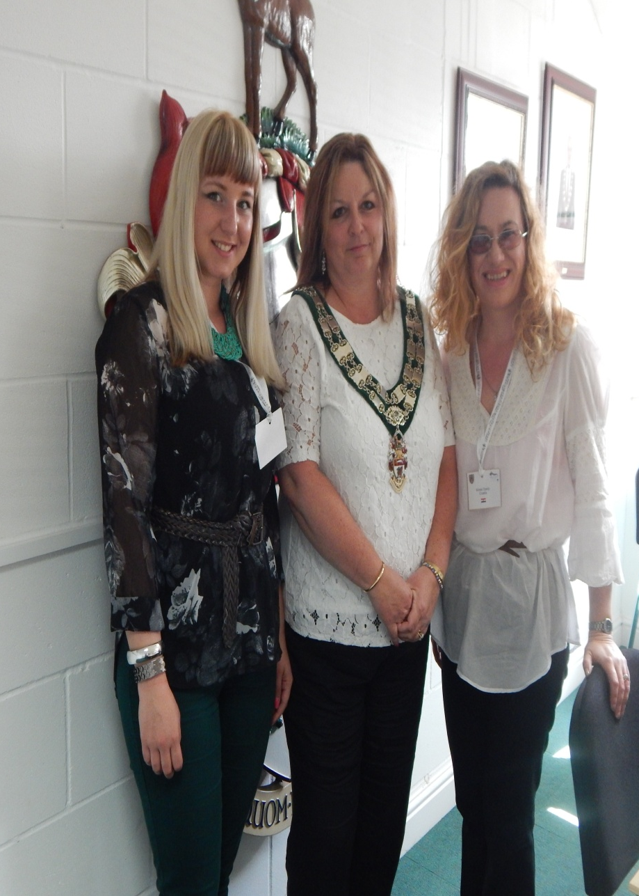
PRIJEM KOD GRADONAČELNICE

Slide 18
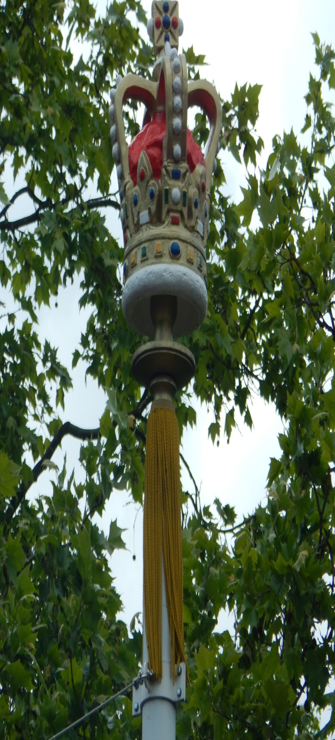
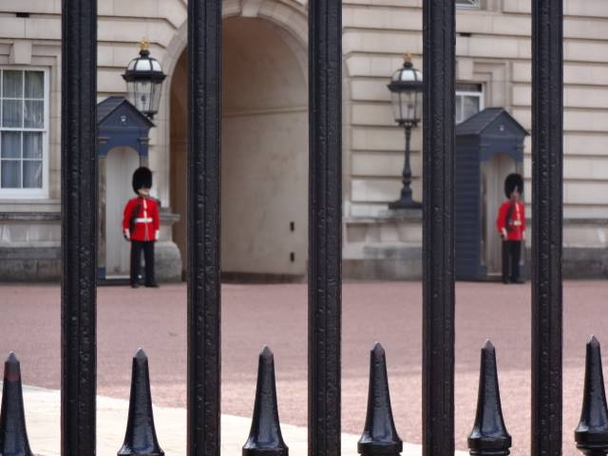
POSJET LONDONU

Slide 20
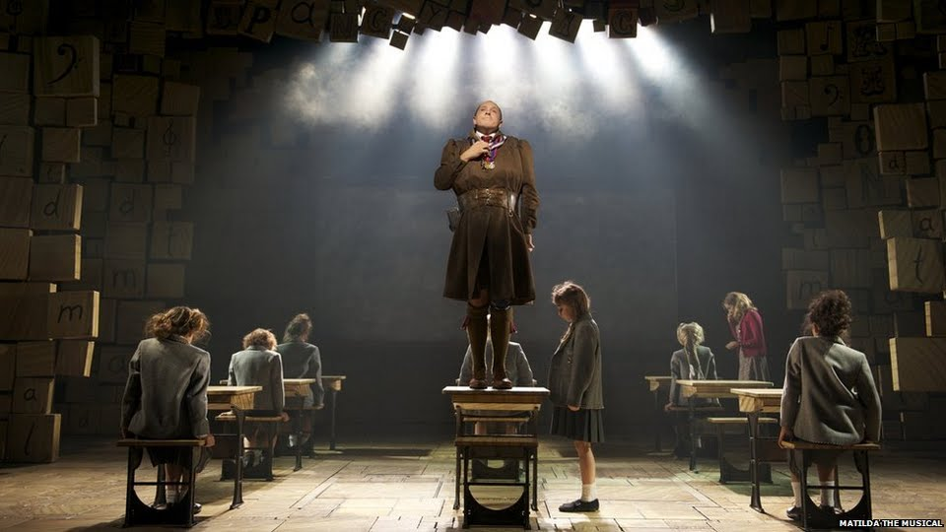
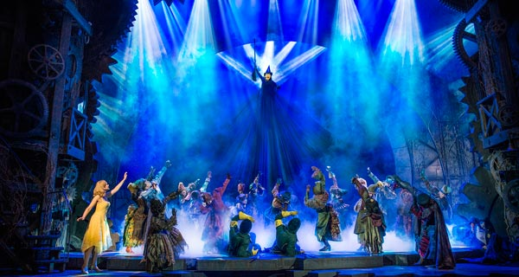
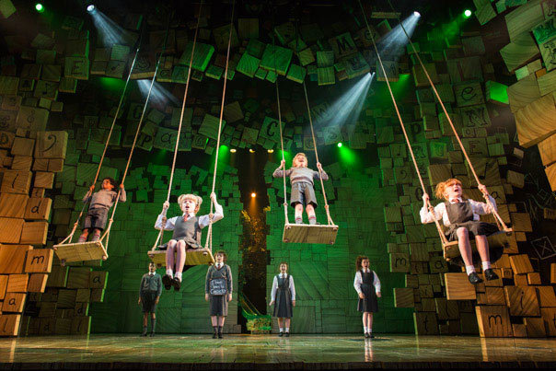
WEST END THEATRE- MJUZIKL MATIDLA

Slide 21
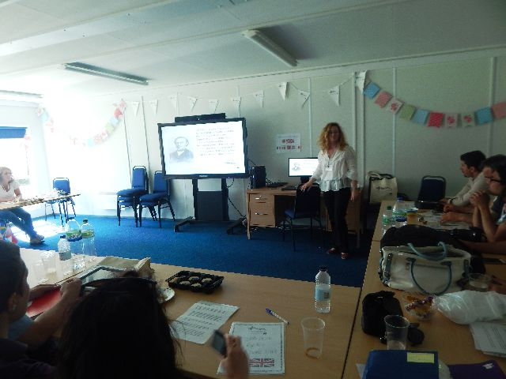
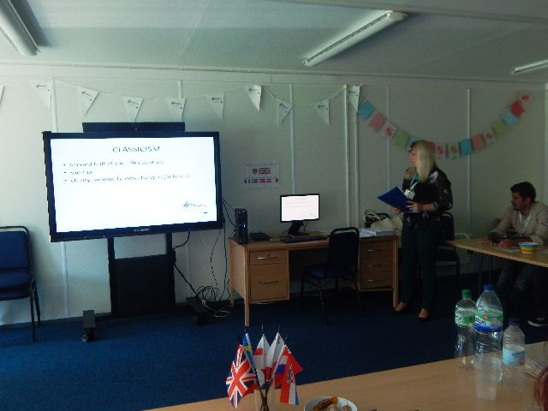
PREZENTACIJA PROJEKTNOG ZADATKA

Slide 22
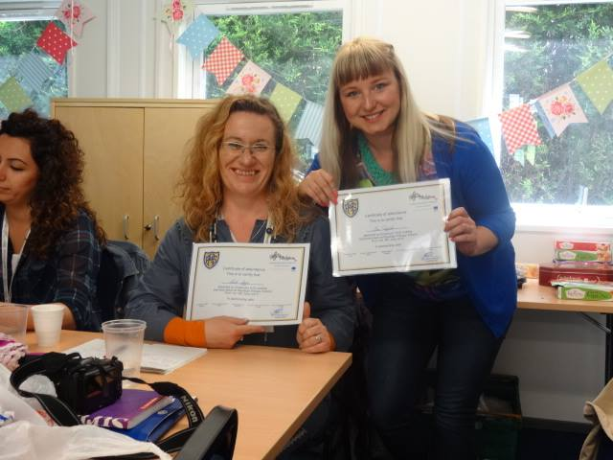
DODJELA CERTIFIKATA

Slide 23
UČIONICA GLAZBENE KULTURE

Slide 25
HVALA NA PAŽNJI!

